Slide 1

Предоставление сведений из Единого государственного реестра недвижимости с использованием интернет-портала Росреестра
филиал ФГБУ «ФКП Росреестра»
по Алтайскому краю

Slide 2

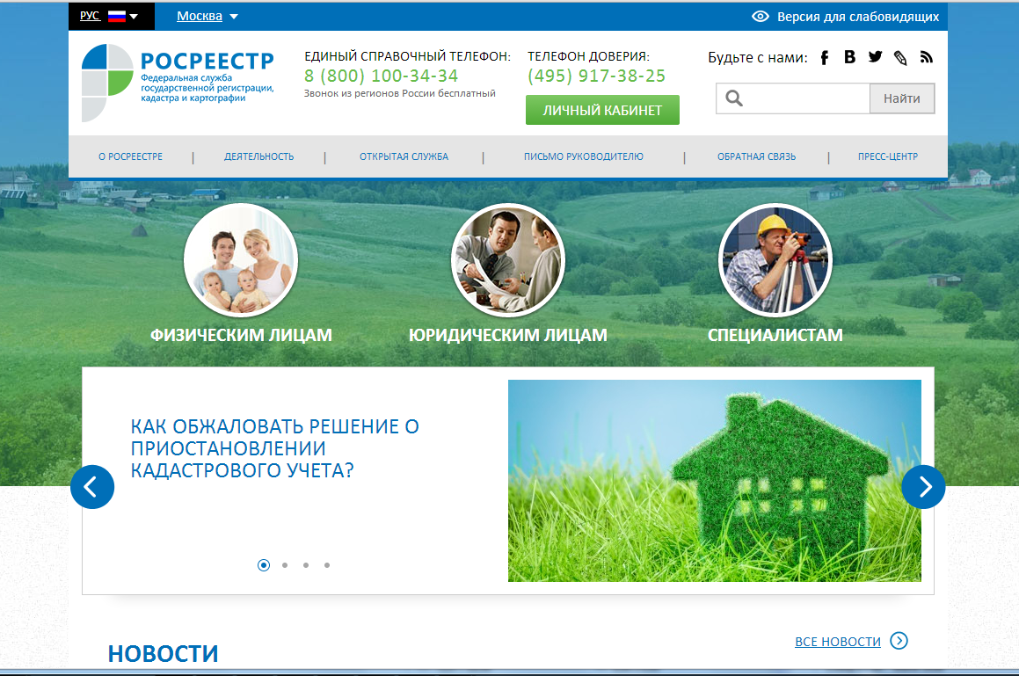

Slide 3
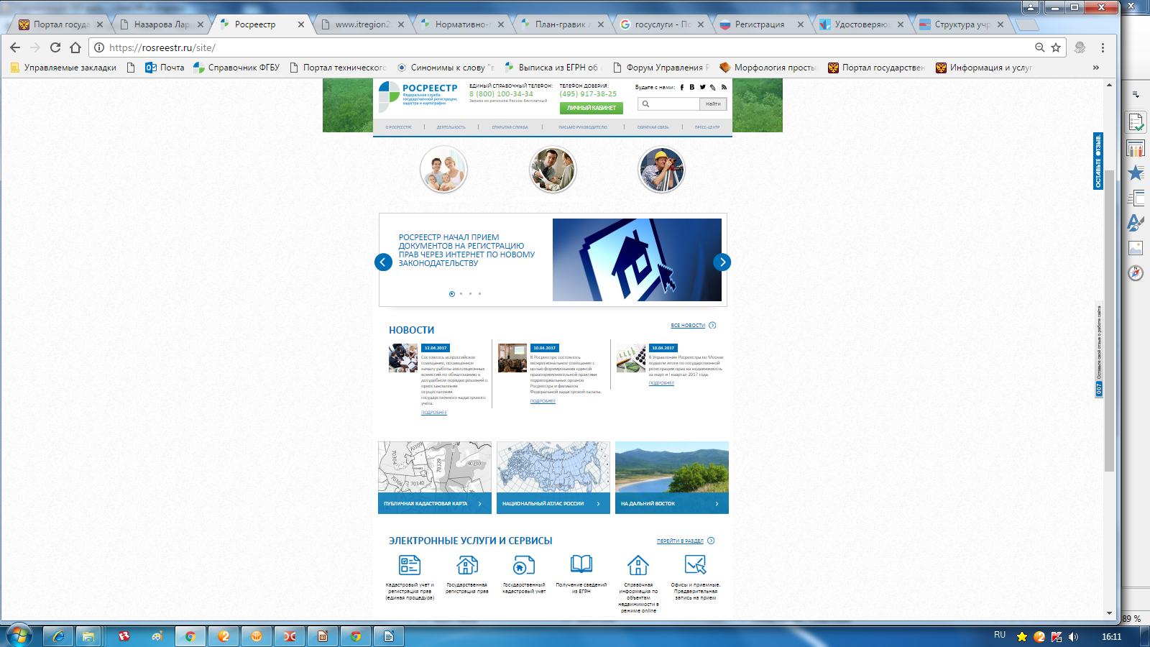

Slide 4
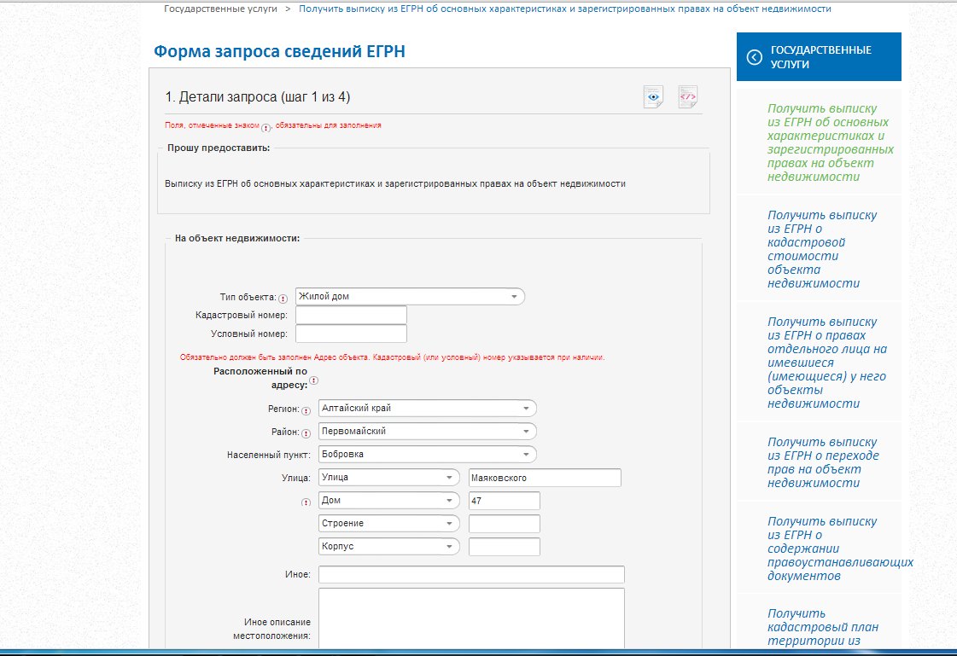

Slide 5
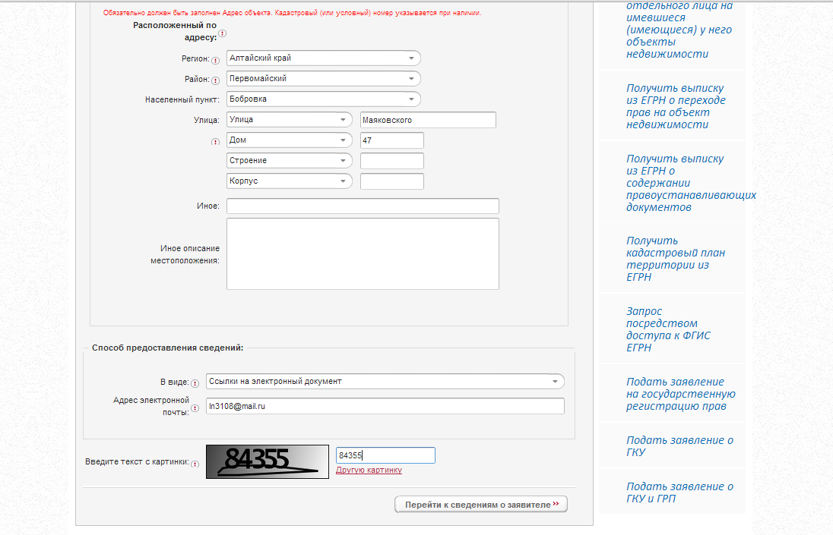

Slide 6
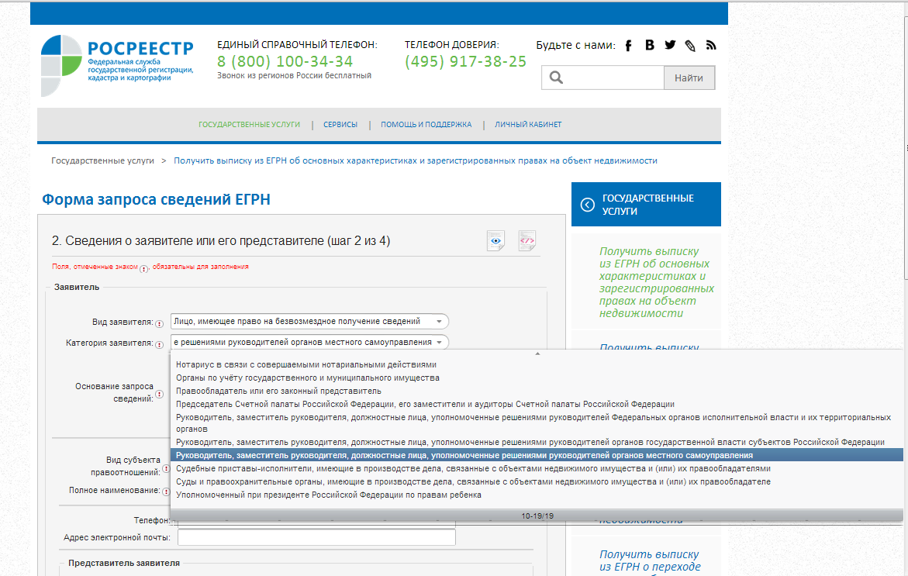

Slide 7
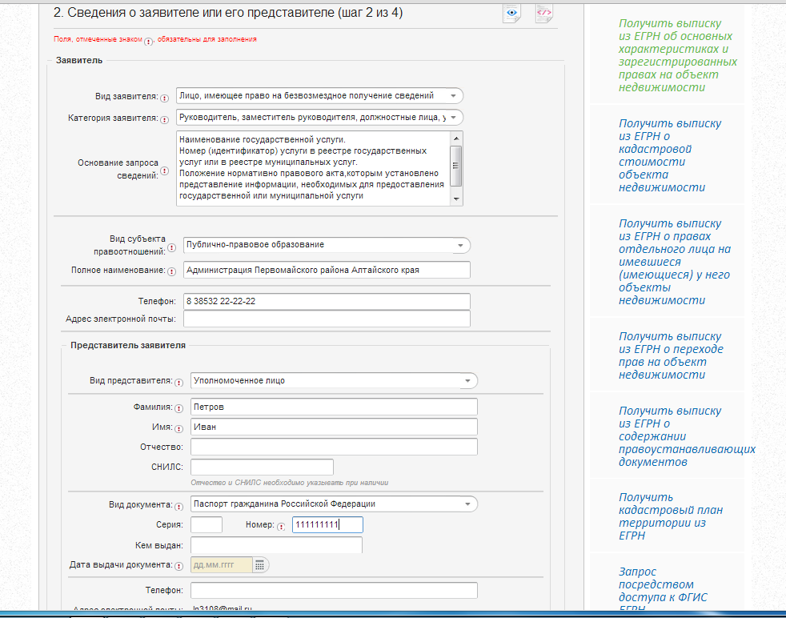

Slide 8
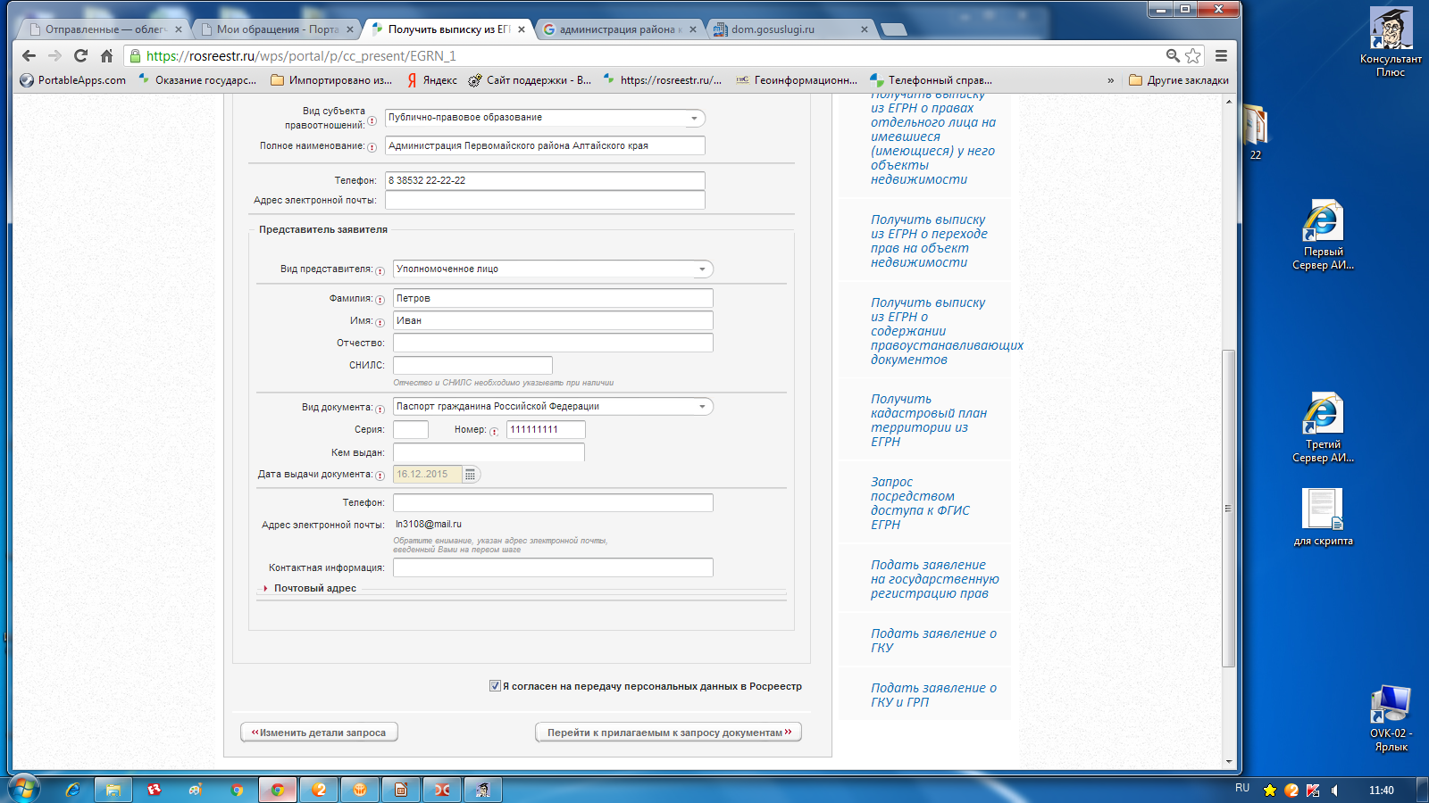

Slide 9
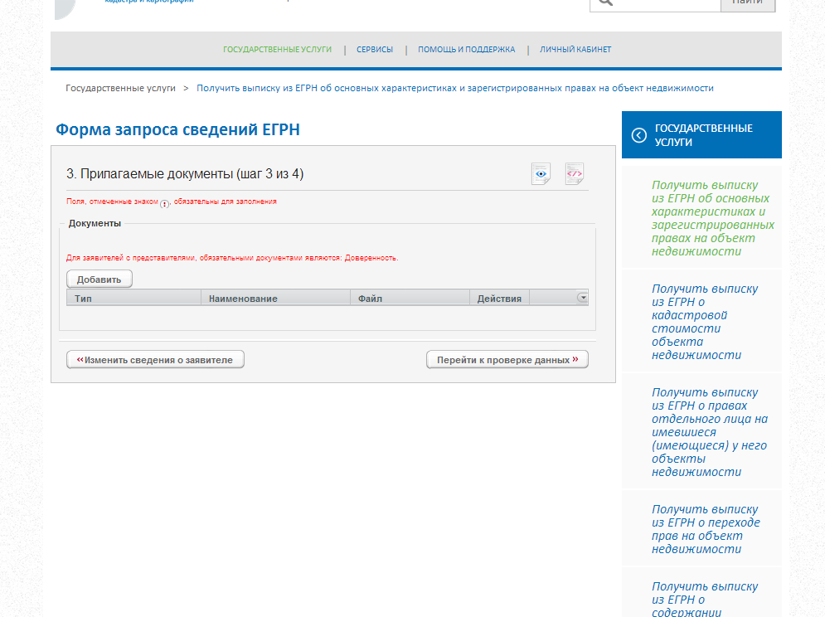

Slide 10
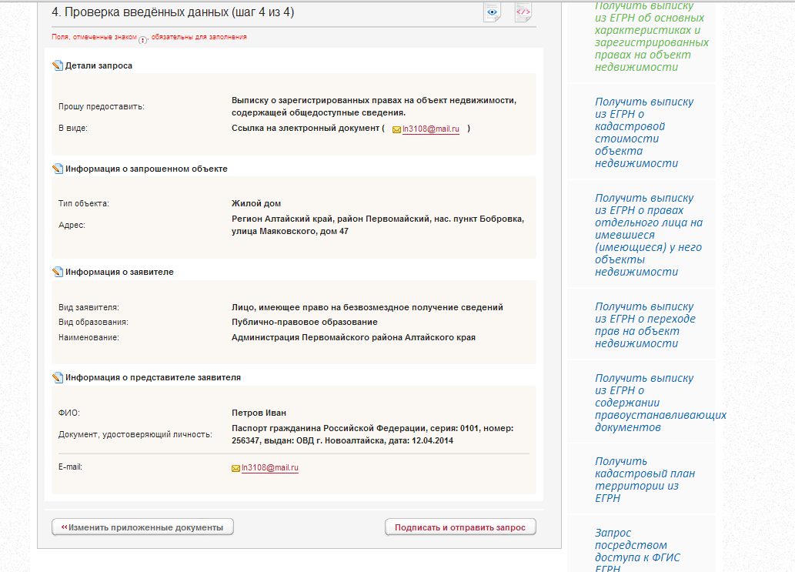

Slide 11

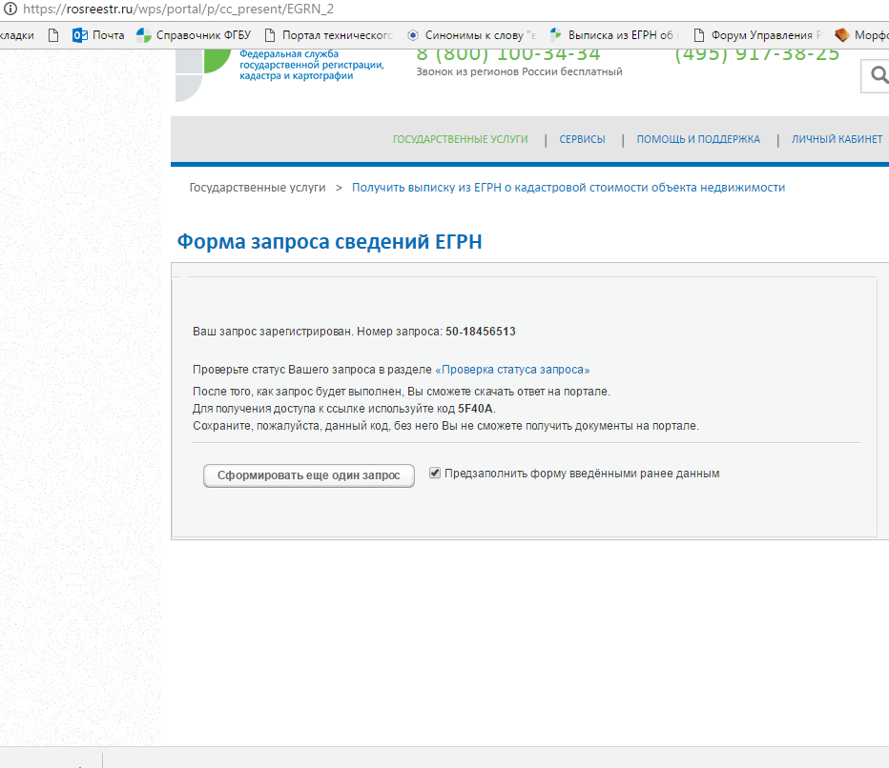

Slide 12
После выполнения всех «шагов» запросу будет присвоен индивидуальный номер (например 50-11111).
Если запрос был правильно сформирован, то пакет запрос будет направлен в орган кадастрового учета и перейдет в статус «В работе».
Посредством электронного сервиса портала Росреестра «Проверка исполнения запроса (заявления)», по номеру запроса, можно узнать его статус в режиме on-line.

Slide 13
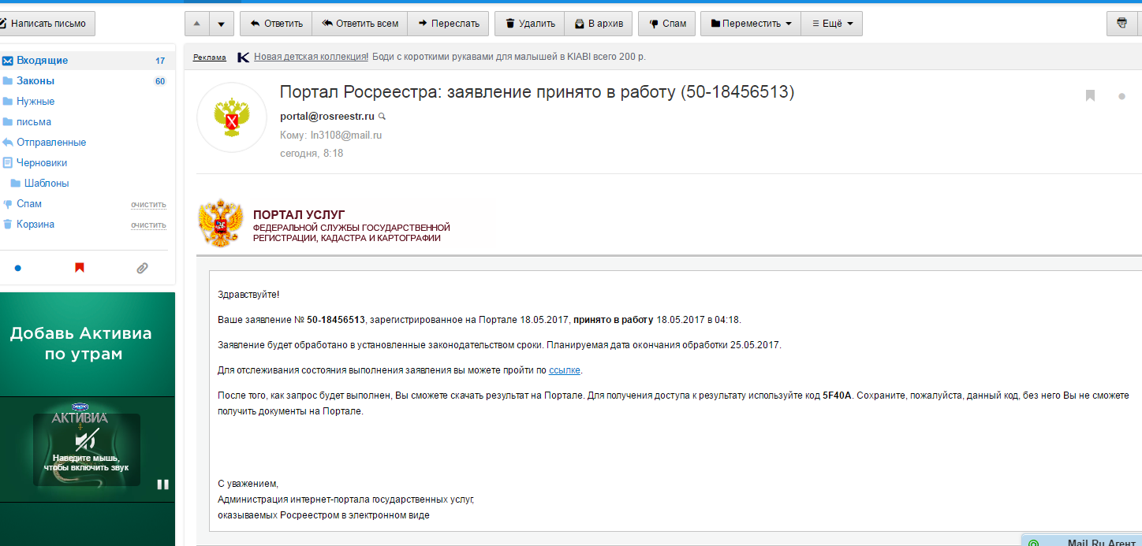

Slide 14
ПРОВЕРЯЕМ СТАТУС ЗАЯВЛЕНИЯ

Slide 15
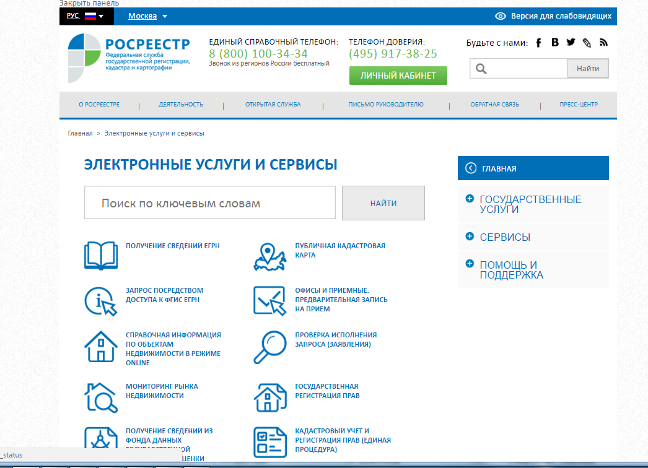

Slide 16
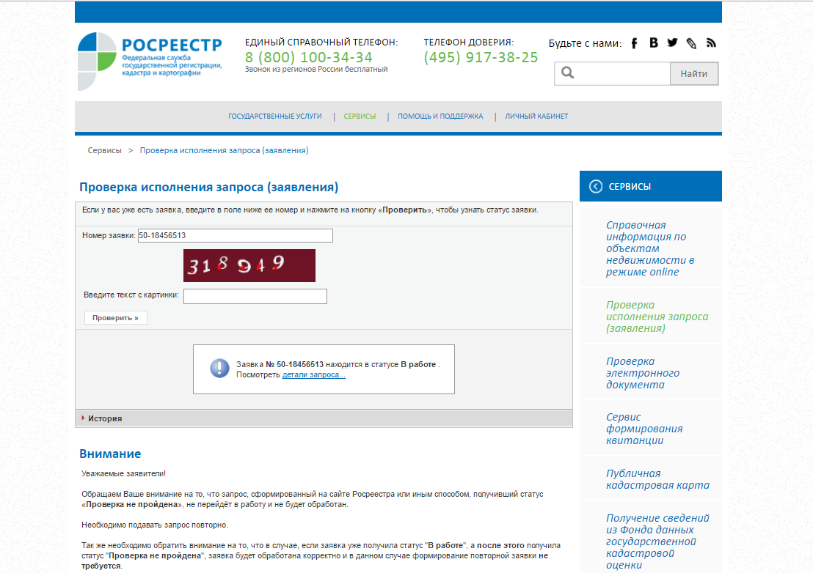

Slide 17
Спасибо за внимание!

